Slide 1
【上行者生命之歌】第四讲
诗篇八十四篇 敬拜者心声
被掳者之歌【万军之耶和华】
回想在神殿中敬拜之乐(1-4)
回想往神殿路上的兴奋(5-7)
回想住在神殿中的福气(8-10)
宣告神是我们的保护者(11-12)

Slide 2
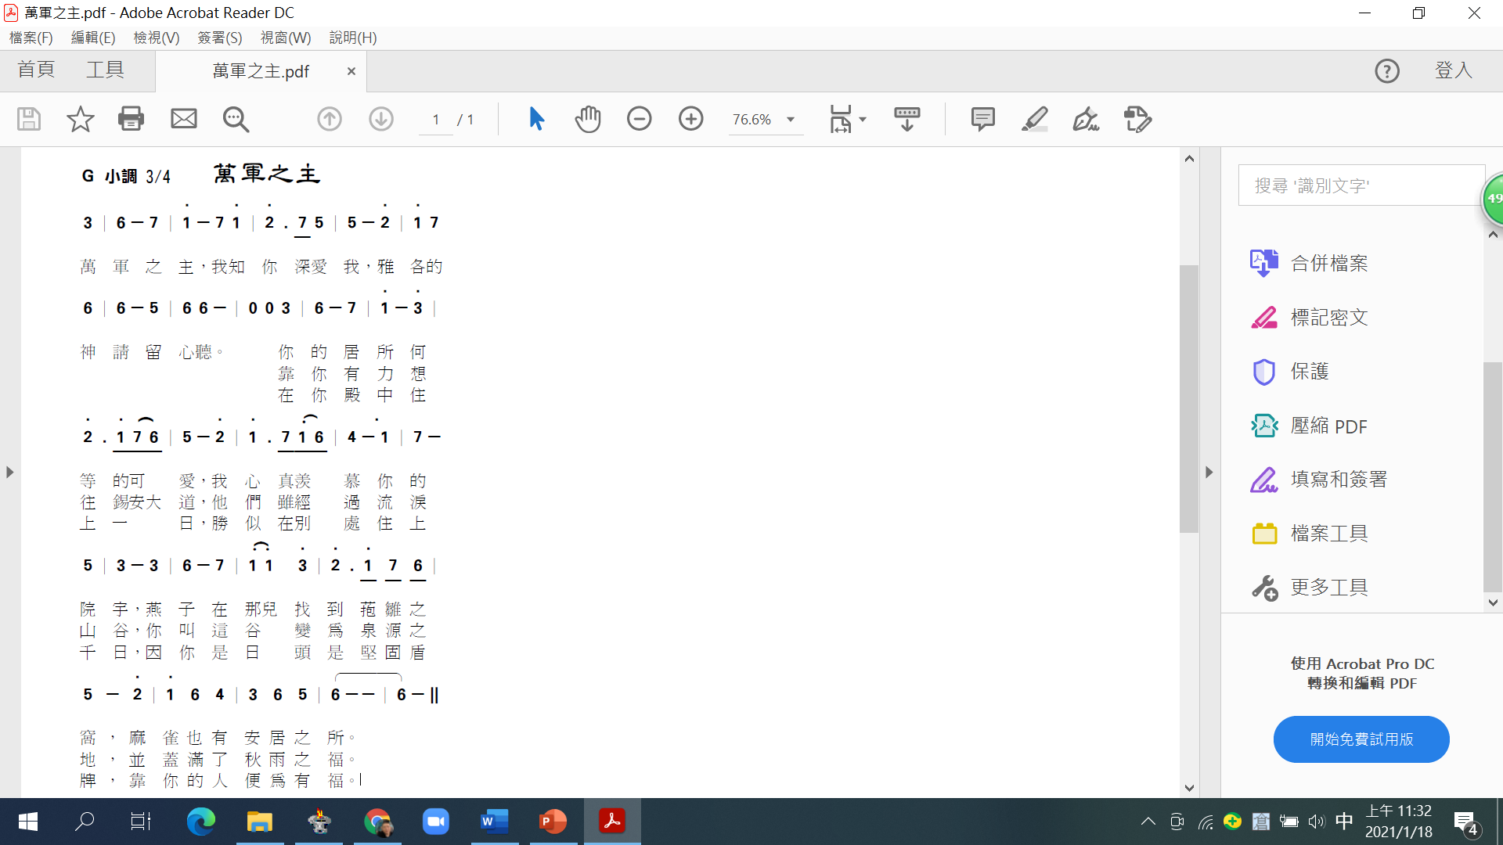
【万军之主】
万军之主我知你深爱我
雅各的神 请留心听
你的居所何等的可爱，
我心真羡慕你的院宇；
燕子在那儿找到菢雏之窝
麻雀也有安居之所

Slide 3
【万军之主】
万军之主我知你深爱我
雅各的神 请留心听
靠你有力想往锡安大道
他们虽经过流泪山谷
你叫这谷变为泉源之地
并盖满了秋雨之福

Slide 4
【万军之主】
万军之主我知你深爱我
雅各的神 请留心听
在你殿中住上一日
胜似在别处住上千日
因你是日头是坚固盾牌
靠你的人便为有福

Slide 5
回想在神殿中敬拜之乐(1-4)
V1.万军之耶和华啊，你的居所何等可爱！
V2.我羡慕渴想耶和华的院宇；我的心肠，我的肉体向永生神呼吁（或译：欢呼）。
V3.万军之耶和华我的王，我的神啊，在你祭坛那里，麻雀为自己找着房屋，燕子为自己找着菢雏之窝。
V4.如此住在你殿中的便为有福，他们仍要赞美你！（细拉） 【万军之耶和华】

Slide 6
回想往神殿路上的兴奋(5-7)
V5.靠你有力量、心中想往锡安大道的，这人便为有福！
V6.他们经过「流泪谷」，叫这谷变为泉源之地；并有秋雨之福盖满了全谷。
V7.他们行走，力上加力，各人到锡安朝见神。【我要一心称谢你】

Slide 7
回想住在神殿中的福气(8-10)
V8.耶和华万军之神啊，求你听我的祷告！雅各的神啊，求你留心听！（细拉）
V9.神啊，你是我们的盾牌；求你垂顾观看你受膏者的面！
V10.在你的院宇住一日，胜似在别处住千日；宁可在我神殿中看门，不愿住在恶人的帐棚里。
【以马内利】进入神同在的荣耀

Slide 8
宣告神是我们的保护者(11-12)
V11.因为耶和华神是日头，是盾牌，要赐下恩惠和荣耀。他未尝留下一样好处，不给那些行动正直的人。
V12.万军之耶和华啊，倚靠你的人便为有福！
【万军之主】指祂是万众天军的主人。
回想是一种失落感，也是一种后悔。
求神来复兴我们。珍惜今天的敬拜。

